Slide 1
TOÁN 2

Slide 2
Khởi động
Bài hát Tập đếm

Slide 4
Toán Phép cộng (có nhớ) trong phạm vi 20

Slide 5
?
?
?

Slide 6
*Muốn tính 8 + 3 ta thực hiện: Đếm thêm 3 bắt đầu từ 8

Slide 7
Tính
1
Đếm thêm 4
bắt đầu từ 8
8 + 4 =
?
Đếm thêm 3
bắt đầu từ 9
9 + 3 =
?

Slide 8
Tính
2
9 + 2 = ?
9 + 4 = ?
7 + 4 = ?
8 + 5 = ?

Slide 9
DŨNG SĨ DIỆT VIRUS

Slide 10
2
1
3
4

Slide 11
9 + 2 = ?
11

Slide 12
7 + 4 = ?
11

Slide 13
9 + 4 = ?
13

Slide 14
8 + 5 = ?
13

Slide 15
Tính
3
7 + 5 =
8 + 6 =
6 + 5 =
7 + 6 =
9 + 6 =
6 + 6 =

Slide 16
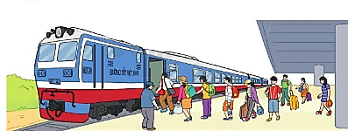
Phép tính:
Một đoàn tàu có 9 toa. Trong dịp nghỉ lễ, người ta nối thêm 5 toa nữa. Hỏi sau khi nối, đoàn tàu đó có tất cả bao nhiêu toa?
3
?
?
+
?
=
?
Phép tính: Sau khi nối, đoàn tàu đó có tất cả toa.
?

